Slide 1
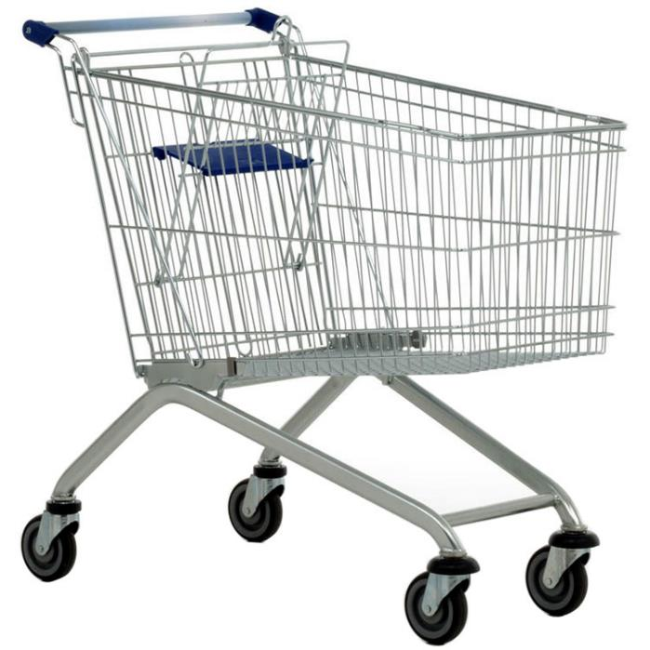
Liste de courses :
Eau
Vin
Jus
Cidre
Panach’one
Number one
Cider
Manta
Sprite
Red bull
Coca

Slide 2
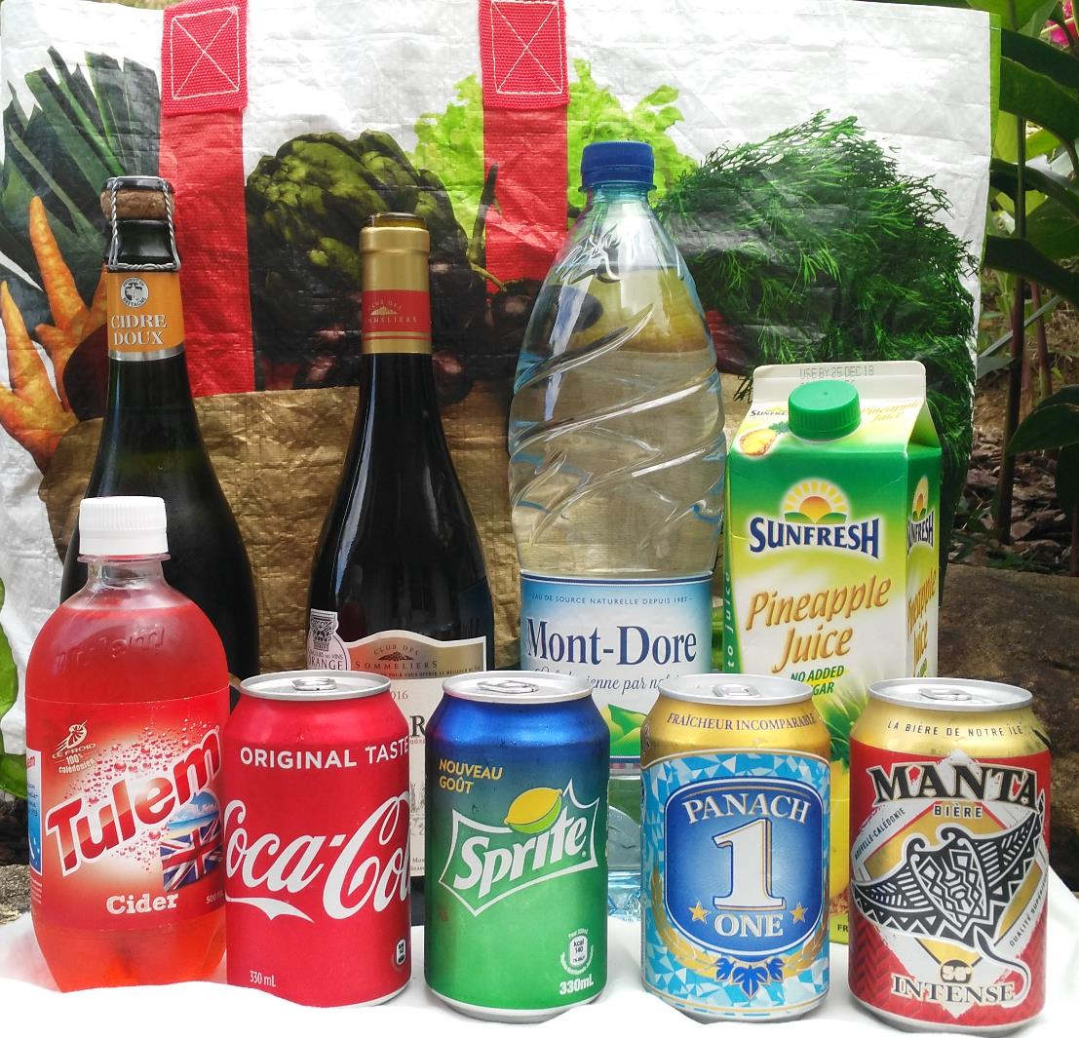
Reconnais-tu les boissons
de la liste ?

Slide 3
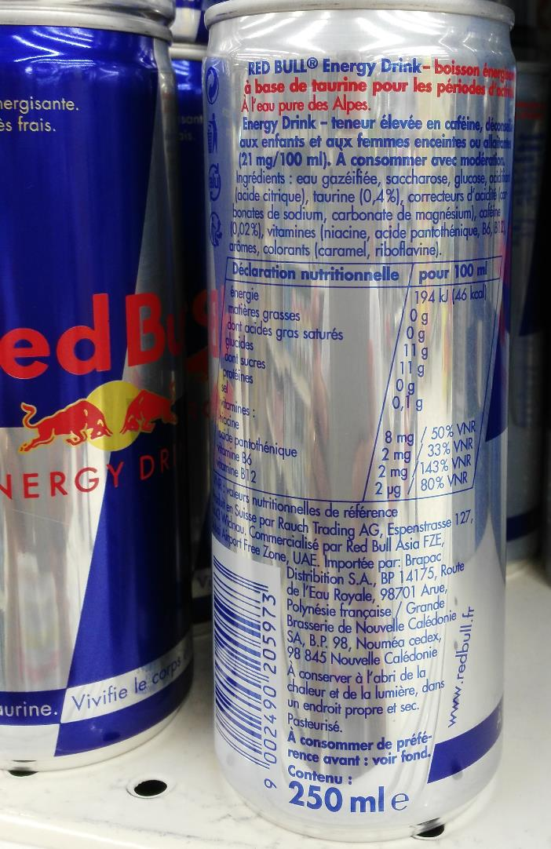
Red bull

Slide 4
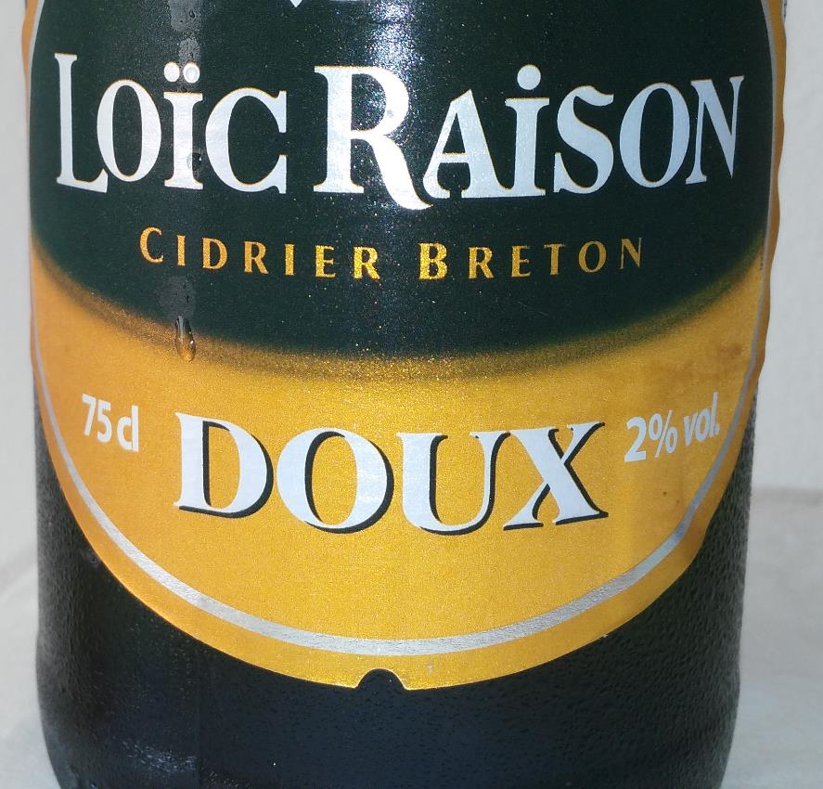
Cidre doux

Slide 5
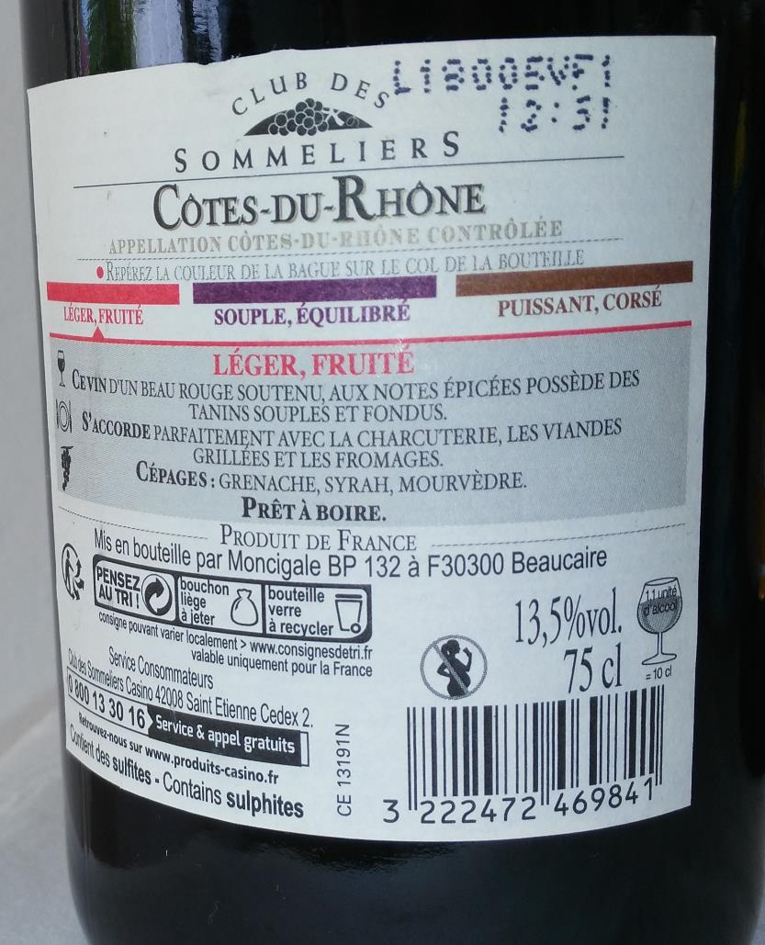
Vin

Slide 6
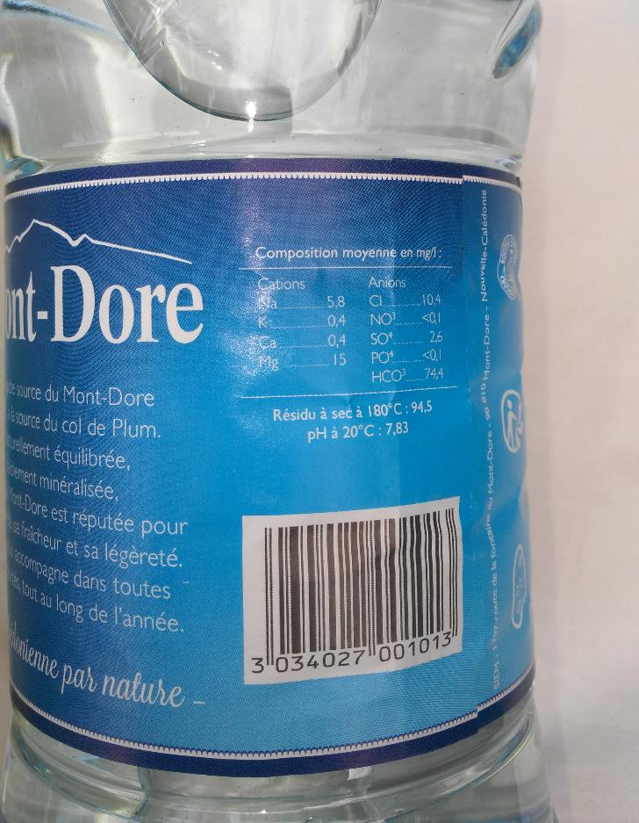
Eau

Slide 7
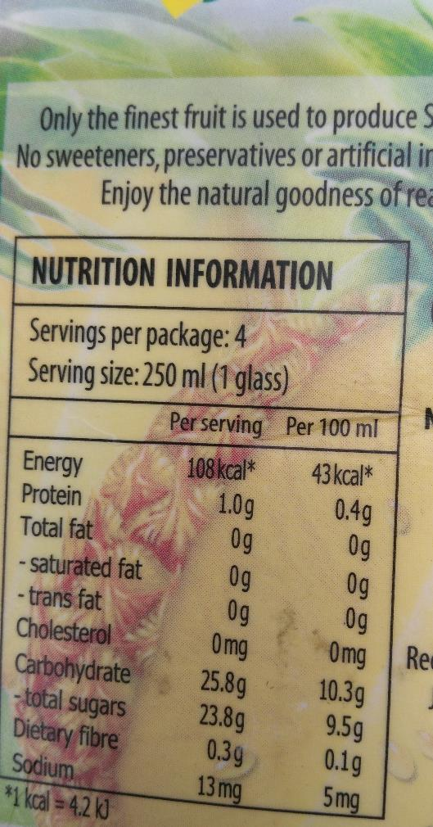
Pur jus

Slide 8
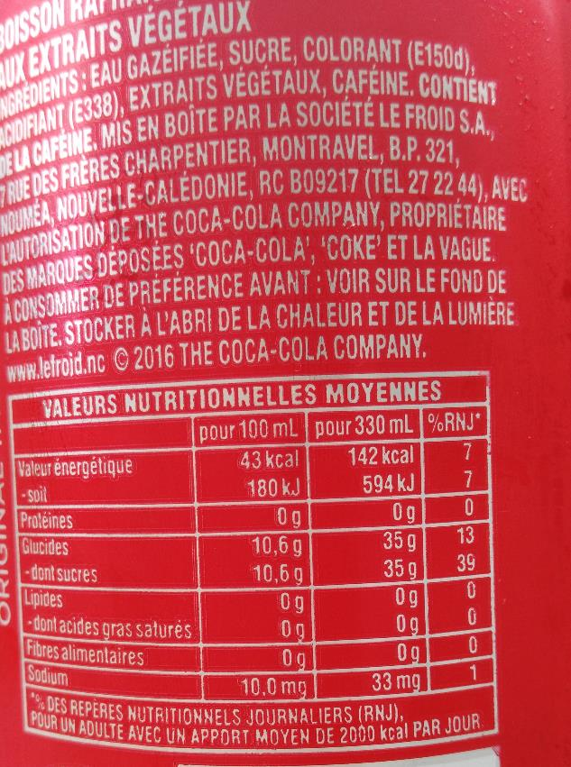
Coca

Slide 9
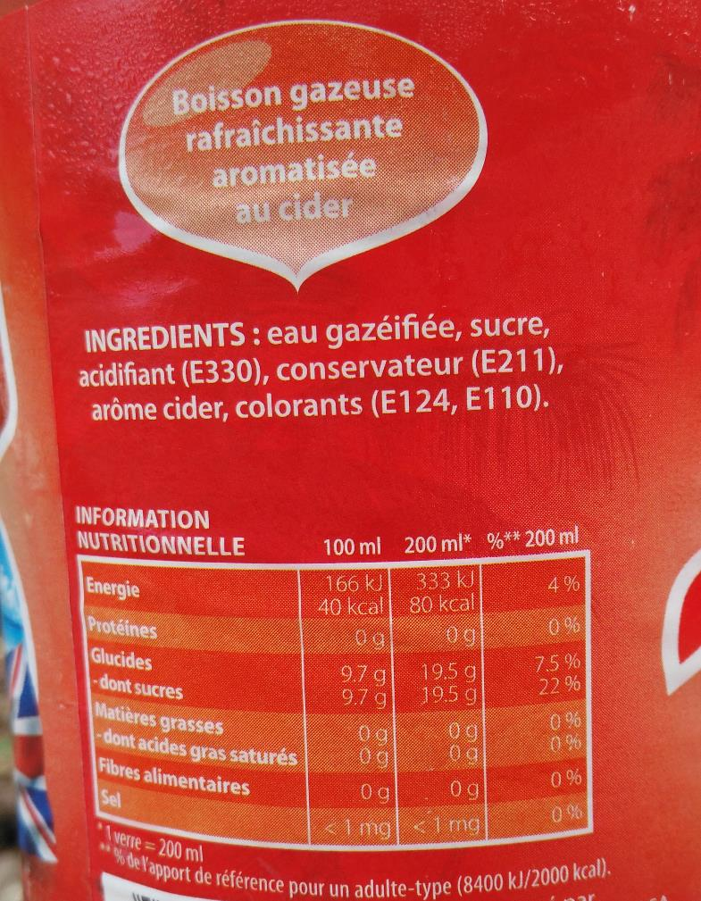
Cider

Slide 10
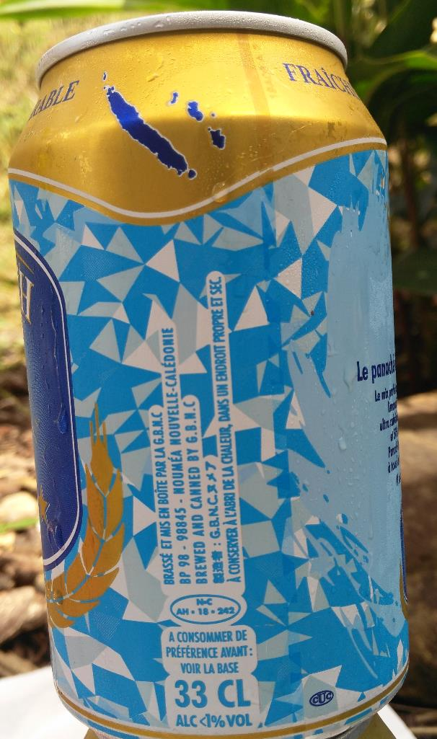
Panaché ou panach’one

Slide 11
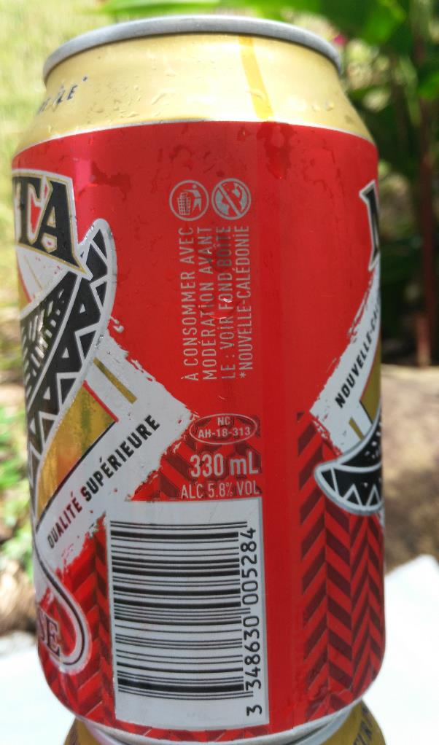
Bière Manta

Slide 12
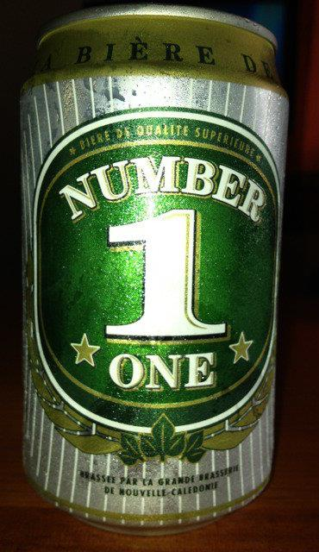
Bière Number one

Slide 13
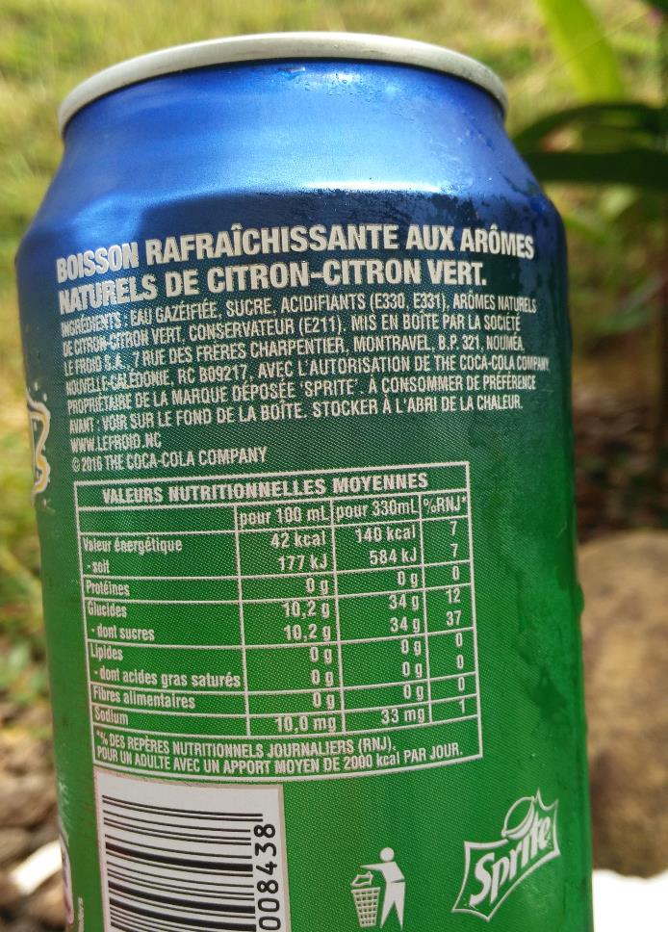
Limonade Sprite

